Slide 1
Percorsi di formazione online per il personale tecnico-amministrativo: l’esperienza Unifg
Francesco A. Santangelo
Università di Foggia
francesco.santangelo@unifg.it

Slide 2







Francesco A. Santangelo, Michele Ciletti,
Giusi Antonia Toto
Percorsi di formazione online per il personale tecnico-amministrativo: l’esperienza Unifg

Slide 3




Il progetto PRO3
Il progetto PRO3 dell’Unifg, avviato nel 2020 nell’ambito del Piano Strategico d’Ateneo 2020-2022, presenta l’obiettivo di valorizzare il capitale umano dei dipendenti attraverso un piano di formazione continua destinato al personale tecnico-amministrativo.
L’iniziativa prevede l’implementazione di un’ampia offerta formativa, comprendente Master di I livello erogati in modalità blended e corsi specifici sulle soft skills, erogati con il supporto di una piattaforma e-learning dedicata. L’utilizzo di open badge, progettati per riconoscere una varietà di competenze, conoscenze ed esperienze, sia all'interno che all’esterno di contesti educativi tradizionali, consente di certificare le competenze acquisite dai partecipanti.
MoodleMoot Italia 2024 | Viterbo
Ottobre 10, 2024

Slide 4

Finalità di PRO3
Grazie a questo approccio integrato, il progetto PRO3 mira a:
  Potenziare le competenze digitali e trasversali del personale: i corsi sulle soft skills permettono di sviluppare abilità comunicative, di problem solving e di lavoro in team, fondamentali per affrontare le sfide del mondo del lavoro contemporaneo.
  Migliorare il benessere organizzativo: l’opportunità di seguire percorsi di formazione personalizzati incrementa la motivazione e la soddisfazione lavorativa del personale, favorendo un clima organizzativo più positivo.
  Aumentare la qualità dei servizi erogati dall’Ateneo: le nuove competenze acquisite dal personale permettono di migliorare l'efficienza e l'efficacia dei processi interni, con un impatto positivo sulla qualità dei servizi offerti agli studenti e alla comunità accademica.
MoodleMoot Italia 2024 | Viterbo
Ottobre 10, 2024

Slide 5

Erogazione dei corsi
I corsi erogati sono strutturati come Master di I livello. Ogni master prevede una prima lezione introduttiva in presenza per tutti i partecipanti, durante la quale vengono illustrate le metodologie didattiche e le finalità di ciascun corso.
Successivamente i partecipanti possono usufruire di una serie di videolezioni disponibili in modalità asincrona sulla piattaforma e-learning di Ateneo. Infine, a conclusione del Master, è prevista una discussione finale in presenza.
In particolare, durante gli ultimi anni, sono stati attivati i seguenti corsi:
  Master di I livello in “Media Education e Didattica Digitale” (prima e seconda edizione)
  Master di I livello in “Esperto in Servizi e Metodologie di Promozione dell'Inclusione”
  Master di I livello in “Benessere Organizzativo”
MoodleMoot Italia 2024 | Viterbo
Ottobre 10, 2024

Slide 6

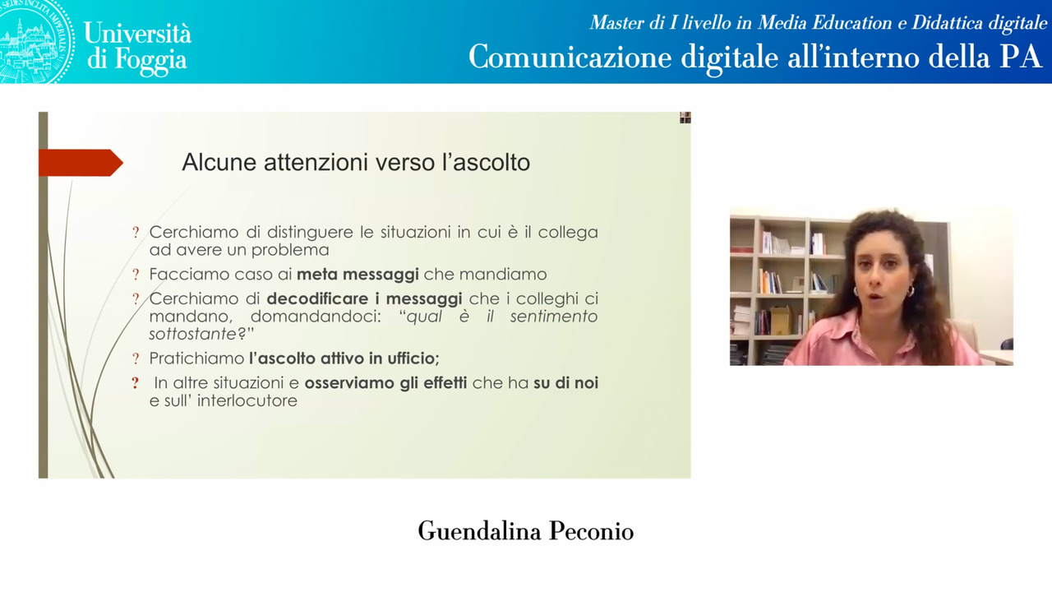
elearning.unifg.it
Le persone si aspettano di essere annoiate dalla didattica a distanza: mostriamo loro che non è così!
(Cammy Bean)
MoodleMoot Italia 2024 | Viterbo
Ottobre 10, 2024

Slide 7
Risultati ottenuti
Grazie al progetto PRO3, il personale afferente all’Università può iscriversi ai corsi previsti ad un costo agevolato. L’opportunità è stata ampiamente colta, come illustrato nella seguente tabella.
MASTER DI I LIVELLO
Media Education e Didattica Digitale (prima ed.)
Iscritti: 96 | Personale Unifg: 86 | Percentuale: 89,6%
Media Education e Didattica Digitale (seconda ed.)
Iscritti: 26 | Personale Unifg: 9 | Percentuale: 34,6%
Esp. in Servizi e Metodologie di Prom. dell’Inclusione”
Iscritti:48 | Personale Unifg: 30 | Percentuale: 62,5%
Benessere Organizzativo (in fase di erogazione)
Iscritti: 28 | Personale Unifg: 24 | Percentuale: 85,7%
MoodleMoot Italia 2024 | Viterbo
Ottobre 10, 2024

Slide 8


Punti di forza
Per valutare l’apprendimento e l’acquisizione delle competenze, gli strumenti messi a disposizione dalla piattaforma e-learning sono risultati preziosi per redigere un’analisi dettagliata sul potenziamento delle abilità acquisite. In particolare, grazie alla creazione di statistiche e alla generazione di report sui test di apprendimento, è stato possibile definire un quadro numerico sugli obiettivi di apprendimento raggiunti dai partecipanti.
Efficacia della modalità blended, con tutti i vantaggi concessi dalla piattaforma Moodle in termini di videolezioni, materiale didattico, quiz di valutazione e tutoraggio.
Erogazione strutturata delle lezioni, con un percorso formativo graduale grazie ai vincoli di superamento delle lezioni e delle verifiche finali.
Gli strumenti di duplicazione e configuarzione dei corsi consentono l’inserimento e l’organizzazione dei contenuti in modo rapido ed efficiente.
MoodleMoot Italia 2024 | Viterbo
Ottobre 10, 2024

Slide 9
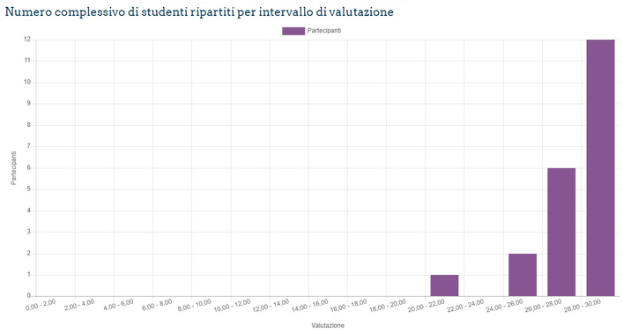
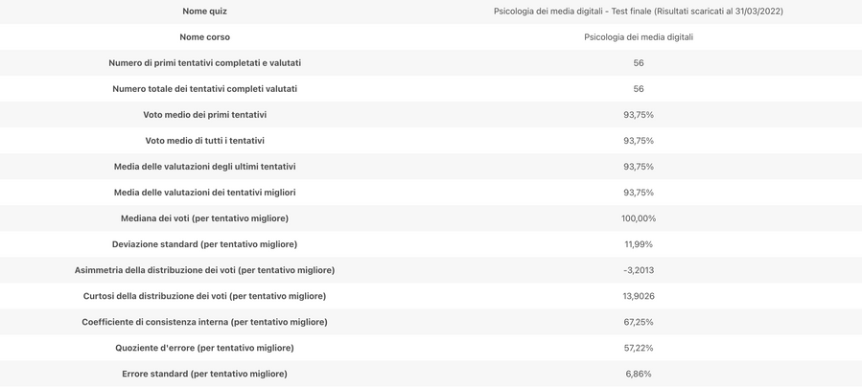
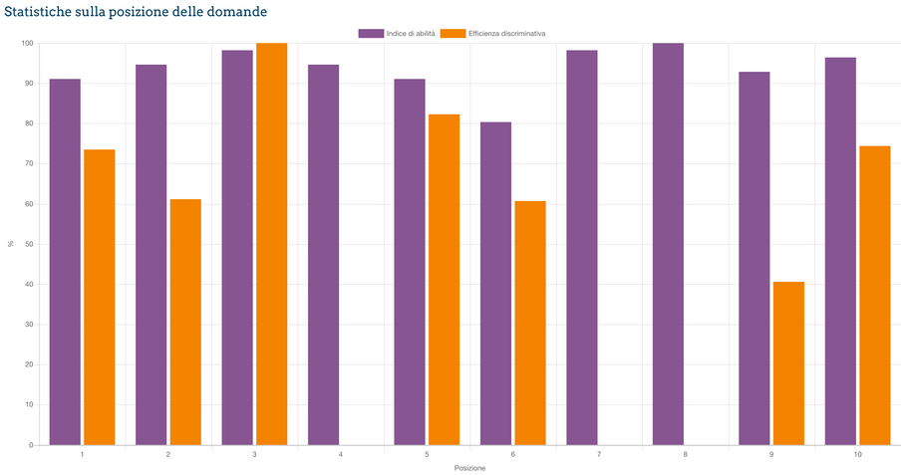
Analisi dei dati
Grafici e report:
A
B
C
Always be
honest and
transparent
Be upfront
about your company
affiliation
Correct
misinformation
swiftly
MoodleMoot Italia 2024 | Viterbo
Ottobre 10, 2024

Slide 10
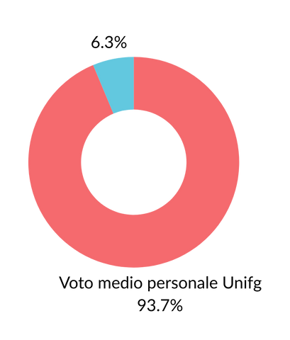
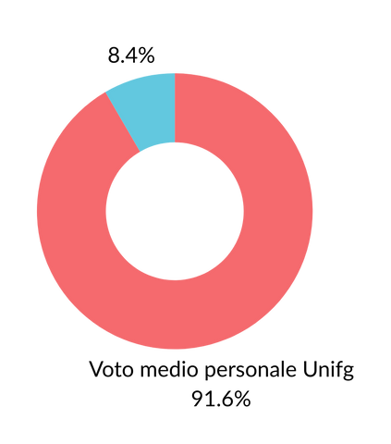
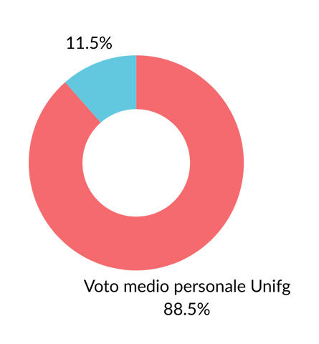

Risultati ottenuti
Media Education e
Didattica Digitale
(prima ed.)
Media Education e
Didattica Digitale
(seconda ed.)
Esperto in Servizi e
Metodologie di Promozione
dell’Inclusione
MoodleMoot Italia 2024 | Viterbo
Ottobre 10, 2024

Slide 11
Sintesi
I dati acquisiti, sia per i corsi già erogati sia per quelli in fase di attivazione, risultano utili ad una valutazione precisa e diretta sull’acquisizione delle competenze da parte dei partecipanti.
1 | Semplicità d’uso della piattaforma e degli strumenti di tutoraggio.
2 | Alte percentuali di superamento dei corsi, indice di competenze acquisite.
3 | Soddisfazione complessiva sulla modalità d’erogazione dell’insegnamento.
4 | Strumenti avanzati della piattaforma per creare, organizzare e gestire i contenuti in modo rapido.
MoodleMoot Italia 2024 | Viterbo
Ottobre 10, 2024

Slide 12
Conclusioni
I dati raccolti dalla piattaforma e-learning hanno confermato l’efficacia delle iniziative formative proposte, evidenziando un elevato grado di partecipazione e di soddisfazione degli aderenti ed un significativo miglioramento delle loro competenze.
Sulla base dei risultati positivi ottenuti, il nuovo Piano Strategico d'Ateneo 2023-2025 ha previsto un incremento delle risorse destinate alla formazione del personale. In particolare, sono stati stanziati dei fondi a copertura dei Master già erogati, per i quali si prevedono nuove edizioni.
Sono state altresì già formalizzate le attivazioni per 2 nuovi Master.
MoodleMoot Italia 2024 | Viterbo
Ottobre 10, 2024

Slide 13

Grazie.

